Slide 2
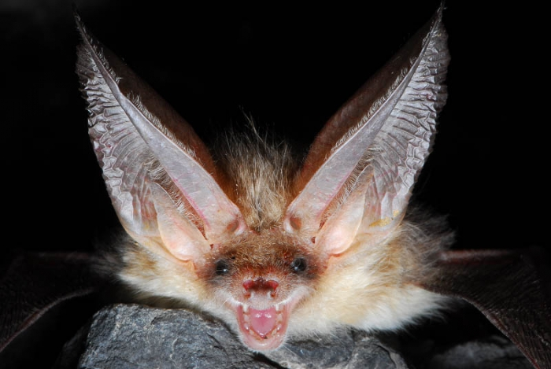
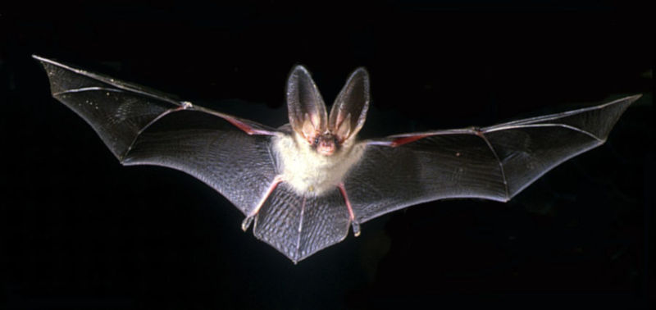
Животные
Ёж обыкновенный
Выдра
Бурый ушан
Летучая мышь

Slide 3
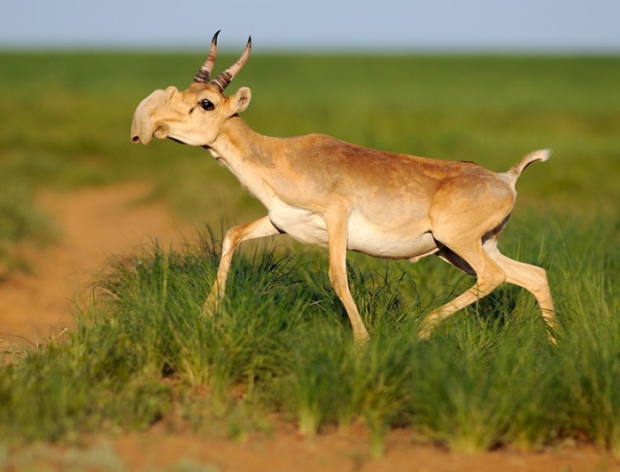
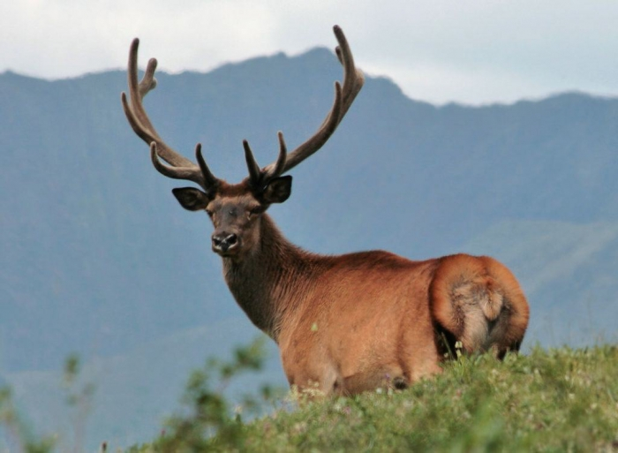
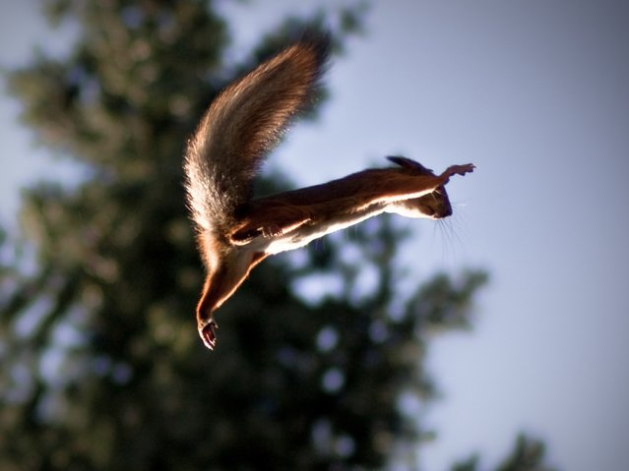
Сайгак Марал
Бобер
Северный олень
Белка летяга

Slide 4
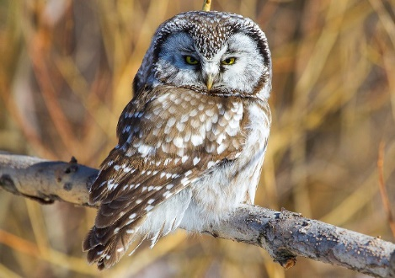
Птицы
Филин
Сова неясыть бородатая
Мохноногий сыч

Slide 5
Мохноногий сыч
Сапсан
Кроншнеп

Slide 6
Растения и цветы Насекомые
Ветреница уральская
Горная цикада

Slide 7
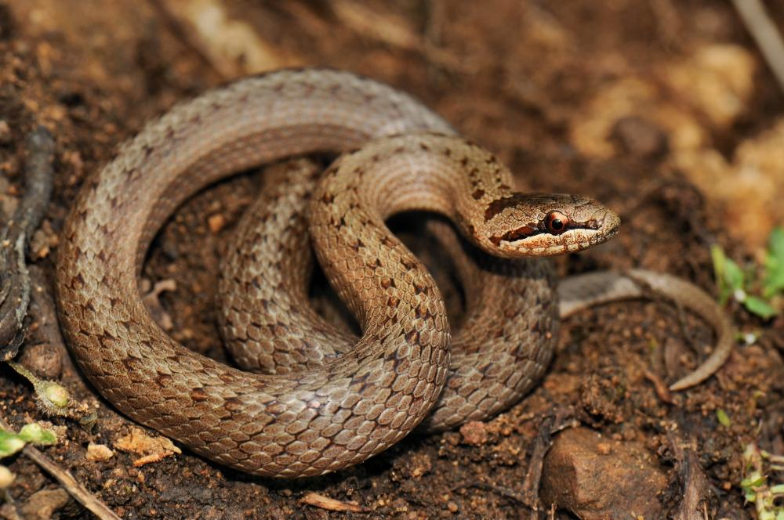
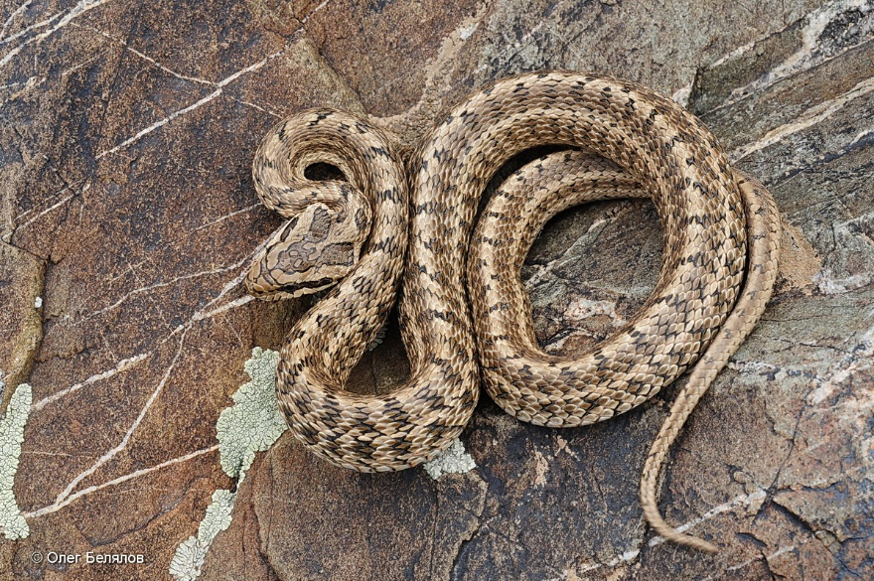
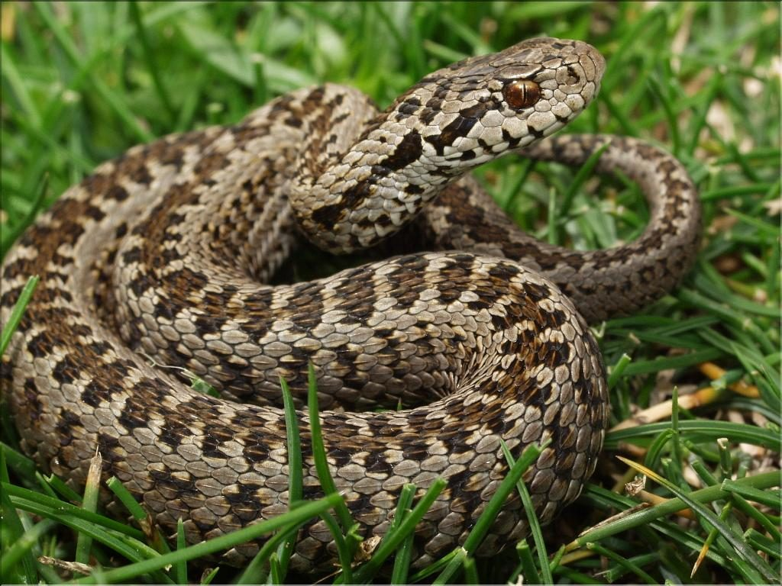
Рептилии
Болотная черепаха
Веретеница ломкая
Обыкновенная медянка
Узорчатый полоз
Восточная степная гадюка

Slide 8
Заповедник - это место, где природа имеет право жить по своим законам.
В этом месте охраняются государством травы, цветы, ягоды, грибы, деревья, кустарники, животные, птицы, насекомые, рыбы; людям запрещается рвать цветы, ягоды, грибы, ловить рыбу, охотиться на птиц и животных на этой территории.
Уникальная природа Свердловской области под влиянием хозяйственной деятельности людей претерпевает глубокие негативные изменения, что отрицательно влияет на экологическую обстановку в целом.
На землях Свердловской области уже созданы и работают большой природный парк и два крупных заповедника общенационального масштаба.
На деньги областного бюджета содержится 52 заповедника и 4 природных парка, действуют другие многочисленные формы охраняемых природных территорий.
Охрана и восстановление сокращающихся естественных ресурсов, растений и животных должна стать одной из приоритетных задач для всех.
Только в этом случае наши дети будут жить в нормальных экологических условиях.

